Slide 1
مادة تقنية المعلومات والاتصال للمرحلة الابتدائية / الحلقة الأولى: الصف الاول
معالجة النصوص (برنامج Word)
الدرس الأول: كتابة النصوص
مديرة المدرسة
أ.غادة المقهوي
اعداد أ.شيخه الجابري

Slide 2
اهداف الدرس: ان يتعرف الطالب على مكونات برنامج معالج النصوص

Slide 3
ما هو برنامج معالجة النصوص؟
هو عبارة عن برنامج يسمح للمستخدم بإدخال النصوص ومعالجتها بصورة أفضل وأسهل من كتابة اليد أو الآلة الكاتبة .

Slide 4
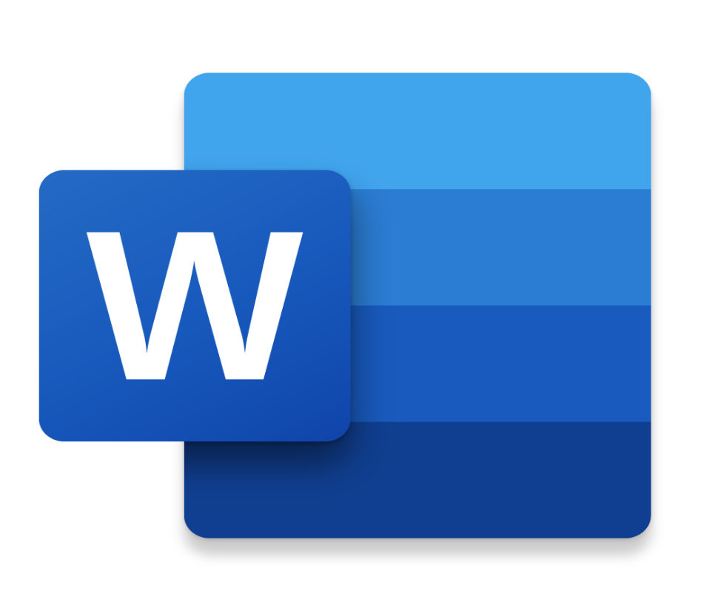
مكونات برنامج معالجة النصوص

Slide 5
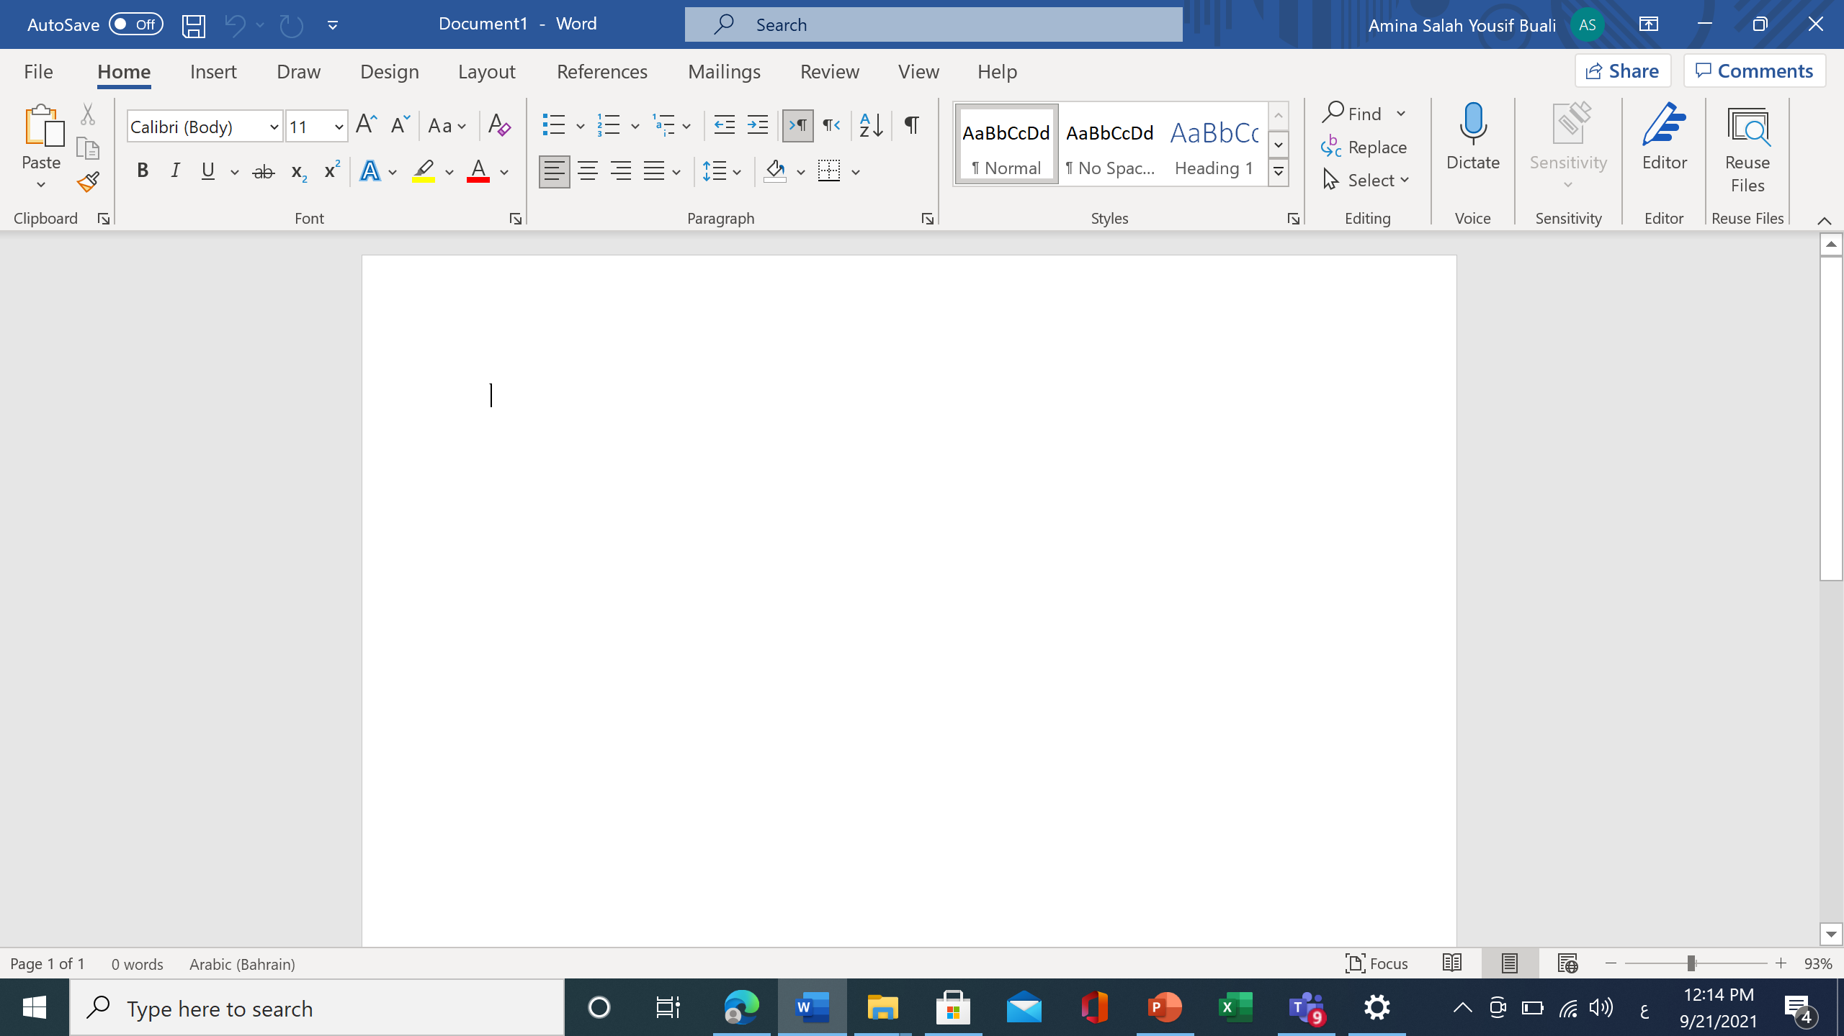
شريط الادوات
صفحة الكتابة
تكبير وتصغير الصفحة

Slide 6
نشاط تقييمي:
اكتب مكونات برنامج معالج النصوص في مكانها الصحيح

Slide 7
1
1
شريط الادوات
3
2
تكبير وتصغير الصفحة
2
أكتب هنا
3

